Slide 1
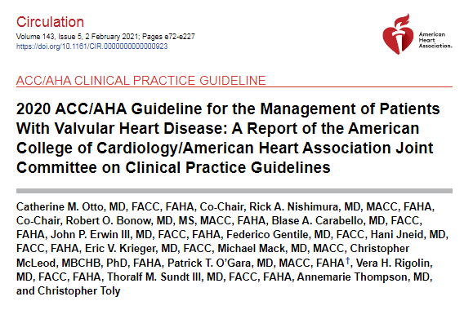


Slide 2
2021 ESC/EACTS Guidelines for the management of valvular heart disease: Developed by the Task Force for the management of valvular heart disease of the European Society of Cardiology (ESC) and the European Association for Cardio-Thoracic Surgery (EACTS)
84 PAGINAS

Slide 3
Why do we need new guidelines on valvular heart disease?
EPIDEMIOLOGIA: AUMENTO ETIOLOGIA DEGENERATIVA ( PAISES INDUSTRIALIZADOS) X REUMATICA ( INFELIZMENTE ANDA PRESENTE).
PAPEL CENTRAL NA TOMADA DE DECISAO : ECO 3D , TOMOGRAFIA COMPUTADORIZADA, RESSONANCIA MAGNETICA CARDIACA E BIOMARCADORES.
NOVAS DEFINICOES DE REGURGITACAO MITRAL SECUNDARIA (SMR) , BASEADAS EM RESULTADOS DE ESTUDOS DE INTERNECAO.

Slide 4
NOVAS EVIDÊNCIAS TERAPIA ANTITROMBOTICA:
  1- UTILIZACAO DE BIOPROTESES( CIRURGICA/PERCUTANEA)
  2- DOENCA VALVAR NATIVA : DOACs TODOS OS CENARIOS , EXCETO ESTENOSE MITRAL SIGNIFICATIVA OU NAQUELES COM BIOPROTESES
ESTRATIFICACAO DE RISCO PARA MOMENTO IDEAL DA INTERVENCAO:
  1- PROGRESSAO DOS ASSINTOMATICOS ( ESTUDOS LONGITUDIONAIS) : Eao
  2- EVITAR A “ FUTILIDADE” EM PACIENTES ALTO RISCO , APLICAR CRITERIOS DE FRAGILIDADE.
  ESCOLHA DA MODALIDE DE INTERVENÇÃO : PAPEL CENTRAL HEART TEAM – ASPECTOS CLINICOS,ANATOMICOS E CARACTERISTICAS DOS PROCEDIMENTOS, ASSIM COMO A ESCOLHA DO PACIENTE/FAMILIARES.

Slide 5
CIRURGIA:
  AUMENTO EXPERIENCIA/SEGURANCA: EXPANSAO DE INDICACOES PRECOCES NOS ASSINTOMATICOS ( ESTENOSE AORTICA, REGURGITACAO AORTICA E MITRAL).
  NESCESSIDADE DE AVALIACAO MAIS ABRANGENTE DA CIRURGIA PRECOCE NA REGURGITACAO TRICUSPIDE.
TÉCNICAS TRANSCATETER:
  TAVI : RESULTADO 2 ANOS DE SEGUIMENTO PACIENTES BAIXO RISCO,SELECAO TAVI X CIRURGIA
  REPARO TRANSCATETER x TERAPIA MEDICA OTIMA NA REGURGITACAO MITRAL SEVERA( ATUALIZACO DE RECOMENDACAO).
  NOVOS ESTUDOS VALVE-IN-VALVE( ATUALIZACAO DE RECOMENDACAO)
  EXPERIENCIA PRELIMINAR ENCORAJADORA DAS INTERVENCOES TRANSCATETER NA VALVA TRICUSPIDE , PAPEL POTENCIAL NOS INOPERAVEIS ( NESCESSIDADE DE CONFIRMACAO POR AVALIACOES ADICIONAIS)

Slide 6
ABORDAGEM PERCUTANEA / ESC-ACC 2021
ESTENOSE AÓRTICA :
  TAVI ESCOLHA POR BIOPROTESE
  INTERVENCAO NOS ASSINTOMATICOS
REGURGITAÇÃO MITRAL :
  LIMIARES MAIS BAIXOS PARA INTERVENCAO
  REPARO TRANSCATETER DE PONTA-A-PONTA ( PRIMARIA x SECUNDARIA)
INTERVENÇÃO EM VALVA TRICUSPIDE
DISFUNÇÃO DE VALVULA BIOPROTETICA.

Slide 7
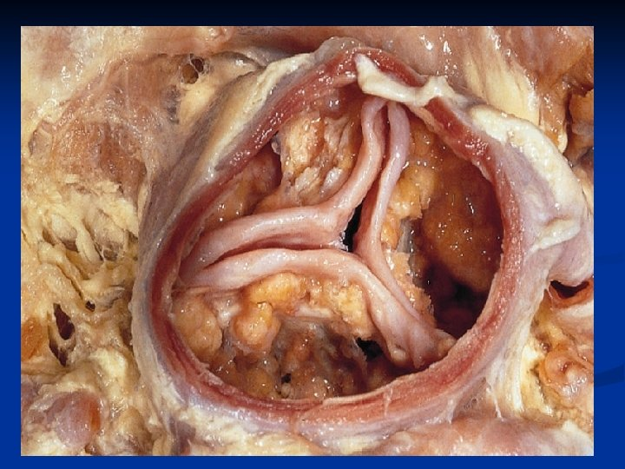
ESTENOSE AORTICA

Slide 8
ESTENOSE AORTICA
DIAGNOSTICO E SEGUIMENTO
TERAPIA MEDICAMENTOSA
MOMENTO DA INTERVENCAO
ESCOLHA DA INTERVENCAO , TROCA VALVAR ( MECANICA x BIOPROTESE)
TAVI x CIRURGIA , QUANDO BIOPROTESE FOR ADEQUADA

Slide 9
ESTENOSE AORTICA
DIAGNOSTICO E SEGUIMENTO
TERAPIA MEDICAMENTOSA
MOMENTO DA INTERVENCAO
ESCOLHA DA INTERVENCAO , TROCA VALVAR ( MECANICA x BIOPROTESE)
TAVI x CIRURGIA , QUANDO BIOPROTESE FOR ADEQUADA

Slide 10
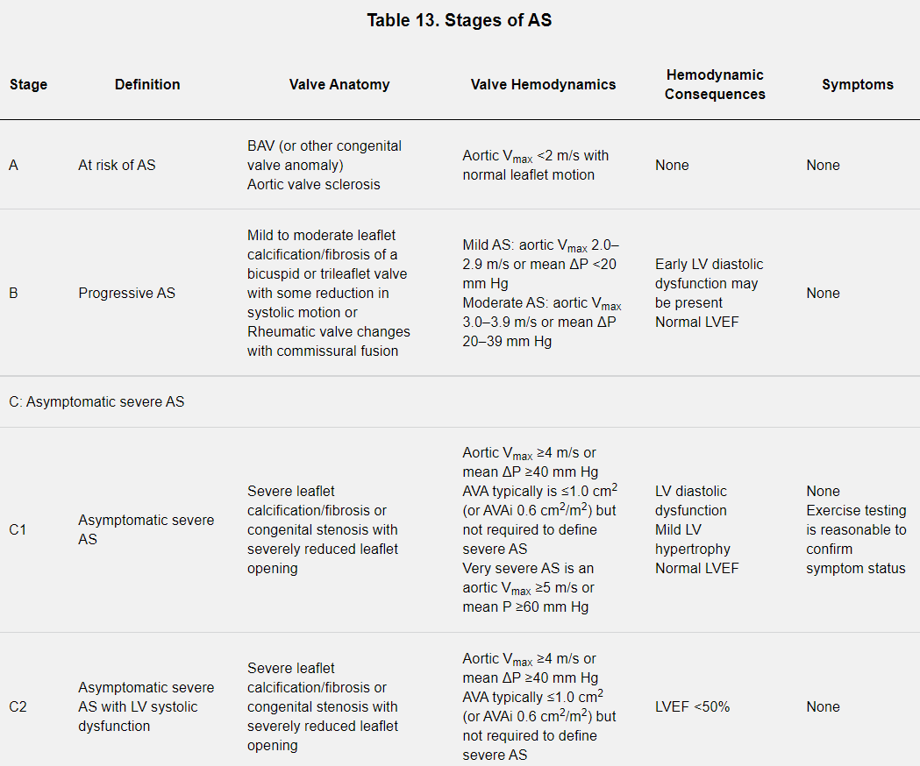
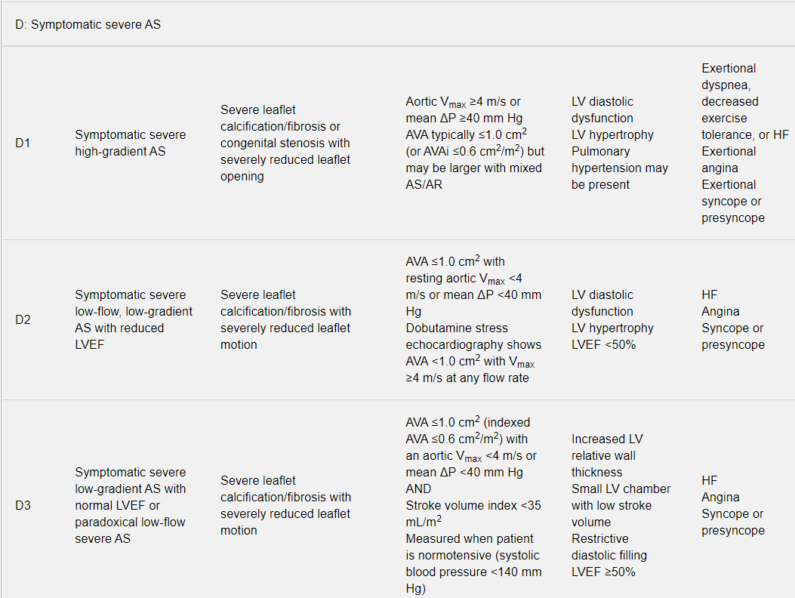

Slide 11
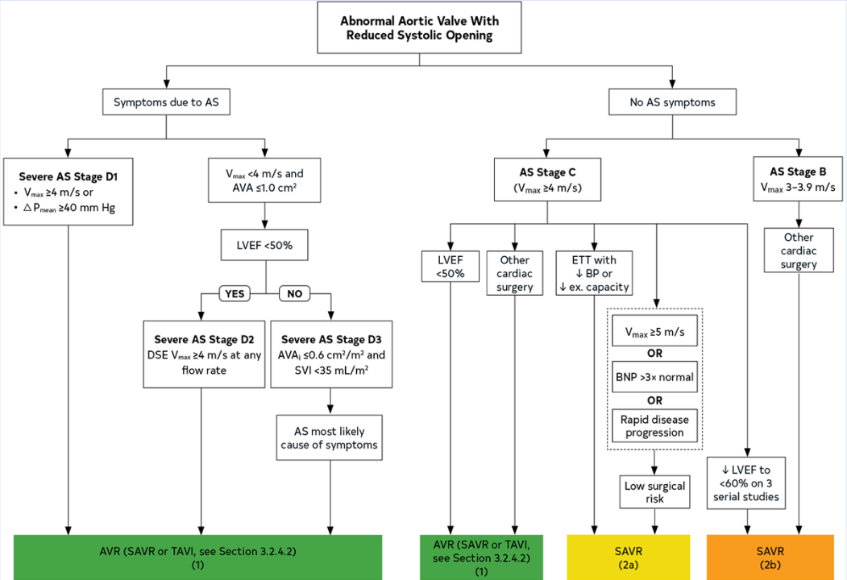

EAo- MOMENTO DA INTERVENCAO

Slide 12
EAo – MOMENTO DA INTERVENCAO
SUPORTE AS DECISÕES:
1- EAo PACIENTE SINTOMATICO – GRADIENTE SEVERO(D1)
INTERVENCAO PROMOVE MELHORA DA SOBREVIDA,SINTOMAS E FUNCAO VENTRICULAR
RESULTADOS EXCELENTES POS CIRURGIA OU TAVI ( NÃO ALTO RISCO)
MELHORA DE TOLERANCIA AO EXERCICIO
RCTs – TAVI > TRATAMENTO PALIATIVO EM PACIENTES COM RISCO CIRURGICO PROIBITIVO
2-EAo PACIENTE ASSINTOMATICO FEVE PRESERVADA
TAXA DE SOBREVIVENCIA SEMELHANTE A DE CONTROLES PAREADOS POR IDADE( RISCO MORTE SUBITA < 1 %),
ATE SURGIMENTO DE SINTOMAS.
↓ FEVE – TROCA VALVAR > TRATAMENTO CLINICO.
↓ FEVE - INCOMPATIBILIDADE POS CARGA – TROCA VALVAR NORMALIZA FEVE
↓ FEVE - NÃO ATRIBUIDA A POS CARGA - TROCA VALVAR MELHORA SOBREVIDA , POREM SEM MELHORA FEVE E/OU SINTOMAS.
3- EAo SEVERA NO ASSINTOMATICO – MAIORIA PROGRIDE : V> 4M/S OU GR>40MMHG – SINTOMAS 2 A 5 ANOS.
RISCO ADICIONAL A CIRURGIA DA TROCA AORTICA < RISCO DE REOPERACAO EM 5 ANOS.
4- GRADIENTE PRESSORICO MEDIO : FORTE PREDITOR DE RESULTADO POS TROCA / MELHORES RESULTADOS PARA OS MAIORES GRADIENTES.
RESULTADOS PIORES EAo DE BAIXO GRADIENTE(TROCA>CLINICO)

Slide 13
“Echocardiographic Assessment of Valve Stenosis: EAE/ASE Recommendations for Clinical Practice”
5-TESTE COM DOBUTAMINA EAO ESTAGIO D2
VELOCIDADE SUPERAR 4M/S EM AREAS < 1,0 CM – QUALQUER MOMENTO ATE DOSE 20mcg/KG/MIN
INDICACAO DE AVR – RESULTADOS DE ESTUDOS NÃO RANDOMIZADOS.
FEVE GERALMENTE AUMENTA 10 UNID , “ INCOMPATIBILIDADE “ DA POS CARGA
EAo MODERADA – MANTER EM TRATAMENTO CLINICO OTIMO PARA IC
PACIENTES SEM RESERVA CONTRATIL – AVR E CLINICO POSSUEM POBRES RESULTADOS
TAVI ATUALMENTE SOB INVESTIGACAO.

Slide 14
6-Eao SEVERA SINTOMATICA BAIXO VELOCIDADE,BAIXO GRADIENTE ,BAIXO VOLUME SISTOLICO INDEXADO, FEVE NL EAo SEVERA PARADOXAL EAO ESTAGIO D3
VALVOPATIA “MODERADA A IMPORTANTE “ OU “MODERADAMENTE-IMPORTANTE” NÃO E DESCRITA EM NENHUMA DIRETRIZ E ATRAPALHA O RACIOCINIO CLINICO.
VALVAS SEVERAMENTE CALCIFICADAS,VEL < 4 M/S, GR < 40 MMHG, A < 1,0 CM,VOLUME EJETADO < 35ML/M
VE PEQUENO , PAREDES ESPESSAS, DISFUNCAO DIASTOLICA E FEVE > 50 %.
ATENCAO : AVALIACAO DE ERROS DE MEDIDA( GRADIENTE OU AVA SUBESTIMADOS)
ECO : ALINHAMENTO CORRETO DA ONDA DO DOPPLER
  AVA : EVITAR EQUACAO DE CONTINUIDADE , UTILIZAR PLANIMETRIA.
  EQUACAO CONTINUIDADE SUBESTIMA AVA ( AVA =AREA VSVE X VTI VSVE/VTI VALVA AORTICA)
  ECO 2 D ATRIBUI VSVE CIRCULAR . SENDO ESTA EM MUITAS OCASIOES ELIPTICA.
  INDEXAR AVA = 0,6 CM/M OU 0,5 CM/M EM IMC > 30. PAS < 140 MMHG

Slide 15
7- EAO SEVERA COM VEL> 5 M/S OU GRA > 60 MMHG = INICIO DOS SINTOMAS 2 ANOS EM 50 % DOS PACIENTES.
GRANDE ESTUDO DE COORTE : VEL > 5 M/S AUMENTA A MORTALIDADE EM 6X.
TRABALHO RANDOMIZADO : VEL > 4,5M/S , CIRURGIA PRECOCE DIMINUI MORTALIDADE
EAO “MUITO GRAVE” E BAIXO RISCO CIRURGICO : DISCUTIR TROCA ( IDADE , MISMATCH , ACO , PREFERENCIA PACIENTE).
8- ANALISE DO BNP : ELEVACAO É MARCADOR DE IC SUBCLINICA E DESCOMPENSACAO VE.
COORTE DE 387 PACIENTES EAO SEVERA , ASSINTOMATICOS BNP > 300pg/ml (3X NORMAL) PIORA DOS EVENTOS EM 5A
PREDITOR DE SINTOMAS NO SEGUIMENTO E DE PERSISTENCIA DE SINTOMAS POS TROCA.
9- VARIABILIDADE DA PROGRESSAO HEMODINAMICA:
PROGRESSAO LEVANDO À SINTOMAS OCORRE EM QUASE TODOS PACIENTES COM VEL> 2M/S.
EAO CALCIFICADA TRICUSPIDE : PROGRESSAO ANUAL VEL > 0,3M/S GRA: 7 A 8 MMHG A : REDUCAO 0,15 cm²
PREDITORES RAPIDA EVOLUCAO : IDADE AVANCADA E CALCIFICACAO.
VEL > 4M/S + PREDITORES : HÁ MENOR BENEFICIO EM ESPERAR POR SINTOMAS.

Slide 16
EAo- MOMENTO DA INTERVENÇÃO

Slide 17
ESCOLHA DA INTERVENCAO , TROCA VALVAR ( MECANICA x BIOPROTESE):
1) DURABILIDADE
HEMODINAMICA DA VALVA
RISCO CIRURGICO / INTERVENCIONISTA
ACO
RISCO DE REINTERVENÇAO (BIOPROTESE ) VS RISCO DE ACO NAS MECANICAS
RISCO DE DETERIORIZAÇAO -> MAIOR EM JOVENS
RISCO DE SANGRAMENTO -> MAIOR EM IDOSOS
LENGEVIDADE ↓ / COMORBIDADES = BIOPROTESE
2) DOACS NAO SE MOSTRARAM SEGUROS OU EFICAZES EM VALVAS MECANICAS.
3) - PACIENTES < 50 ANOS = RISCO > DE DETERIORIZAÇAO DA BIOPROTESE
TAXA DE REOPERAÇAO EM 5 ANOS = 22% ACIMA DOS 50 ANOS
30% AOS 40 ANOS
50% AOS 20 ANOS
OBS: HÁ DIREFERNÇA ENTRE AS BIOPROTESES
- MENORES QUE 50 ANOS = PROTESE MECANICA, EXCETO: ACO NAO DESEJADA, NAO IDEALMENTE MONITORIZADA OU CONTRA-INDICADA.

Slide 18
PACIENTES ENTRE 50 A 65 ANOS:
  BIOPROTESES MODERNAS: MAIS LIVRE DE DETERIORIZAÇAO ESTRUTURAL
  ↑ TAXA DE MORTALIDADE TARDIA IMPEDE O RECONHECIMENTO DA DISFUNÇAO VALVAR
  RISCO DE SANGRAMENTOS E TROMBOEMBOLISMO SAO BAIXOS NESTA FAIXA ETARIA
  INDIVIDUALIZAR A ESCOLHA
  AS BIOPROTESES TALVEZ DIMINUAM A SOBREVIVENCIA NESTA FAIXA ETARIA.

Slide 19
PACIENTES > 65 ANOS:
  BIOPROTESES
  DETERIORIZAÇAO ENTRE 15 E 20 ANOS = 10%
  RISCO AUMENTADO DE SANGRAMENTO: PROCEDIMENTOS CIRURGICOS E INTERVENCIONISTA NAO CARDIACOS.
PROCEDIMENTO DE ROSS:
  AVR PELA PROPRIA VALVA PULMONAR DO PACIENTE E HOMOENXERTO NA VALVA PULMONAR.
  EVITA ACO, COM EXCELENGTE HEMODINAMICA VALVAR
  FRACASSO: REGURGITAÇAO DA NEO AORTICA EM 20 ANOS
  50% HOMOENXERTO PULMONAR = REINTERVENÇAO EM 10 A 20 ANOS
  INDICADO EM PACIENTES MAIS JOVENS, ANATOMIA E CARACTERISTICAS TECIDUAIS ADEQUADAS E ACO CONTRA-INDICADA
  CENTROS VALVARES ESPECIALIZADOS E COM CIRURGIOES EXPERIENTES.

Slide 20
TAVI x CIRURGIA , QUANDO BIOPROTESE FOR ADEQUADA
1 – TROCA CIRURGICA = EXCELENTE DURABILIDADE E RESULTADOS (MECANICAS E BIOPROTESES).
  SAVR VS TAVI (RCTs): ALTO RISCO CIRURGICO E IDADE MEDIA DE 80 ANOS.
  RCTs MAIS RECENTES: RISCO BAIXO – INTERMEDIARIO, MEDIA DE 70 ANOS, POUCOS ABAIXO DOS 65 ANOS.
  < 65 ANOS = TROCA CIRURGICA. NAO HA DADOS PARA O USO DE TAVI.
2 – SAVR E TAVI: EFICAZES ENTRE 65 – 80 ANOS
  RCTs SAVR X TAVI = EAO D1 (GRAVE/ALTA VELOCIDADE)
  DADOS MENOS ROBUSTOS = ENCORAJAM TAVI D2/D3 (GRAVE / BAIXO FLUXO E BAIXO GRADIENTE).
  TAVI: - MORTALIDADE LIGEIRAMENTE MENOR, MENOR TEMPO DE INTERNAÇAO, VOLTA PRECOCE AS ATIVIDADES, MENOR RISCO DE FA (TRANSITORIO OU PERMANENTE), MENOR SANGRAMENTO, MENOR DOR.
  SAVR: MENOR RISCO DE LEAK PARAVALVAR, MENOR TAXA DE REINTERVENÇAO E MENOR TAXA DE MP
  TAVI X SAVR: ACESSO VASCULAR, COMORBIDADES CARDIACAS E NAO CARDIACAS.
  DURABILIDADE = TAVI ALEM DE 5 A 6 ANOS NAO E RECONHECIDA

Slide 21
TAVI x CIRURGIA , QUANDO BIOPROTESE FOR ADEQUADA
3 – EAo GRAVE COM FEVE < 50% = TROCA VALVAR
TAVI - EVITA ISQUEMIA MIOCARDICA DURANTE CIRURGIA
TAVI - > REDUÇÃO POS CARGA , > AREA VALVAR EFETIVA
↓↓ FEVE = FR RESULTADOS ADVERSOS TAMBEM COM TAVI
TAVI EM EAo MODERADA E ↓FEVE = ESTUDOS EM ANDAMENTO.

Slide 22
TAVI x CIRURGIA , QUANDO BIOPROTESE FOR ADEQUADA
4 – RCTs COMPARARAM TAVI X SAVR = SINTOMATICOS ATRIBUIVEIS A EAo GRAVE.
PARA ASSINTOMATICOS – NE 2A = SAVR OU AGUARDAR NE 1
PARA ASSINTOMATICOS A SAVR –
RESPOSTA ANORMAL PA AO ESFORÇO
↑BNP
RAPIDA PROGRESSÃO HEMODINÂMICA
EAo MUITO GRAVE VEL > 5 M/S

Slide 23
TAVI x CIRURGIA , QUANDO BIOPROTESE FOR ADEQUADA
5- TAVI VIAS DE ACESSO
RCTs PUBLICADOS → SE REFEREM A ACESSO FEMORAL
TAVIs NÃO FEMORAIS > MORTALIDADE QDO COMPARADA A SAVR
↓↓
MAIOR CARGA DE COMORBIDADES E DÇA VASCULAR GRAVE O SUFICIENTE PARA IMPEDIR ACESSO FEMORAL
QDO TAVI TRANSFEMORAL NÃO VIAVEL →DISCUTIR SAVR OU PALIATIVO.

Slide 24
TAVI x CIRURGIA , QUANDO BIOPROTESE FOR ADEQUADA
6 – PACIENTES INOPERAVEIS = RCTs TAVI X TERAPIA MEDICA PADRÃO( VALVOPLASTIA COM BALÃO EM 84 % DOS PACIENTES).
TAVI ↓HOSPITALIZAÇÕES 55 % X 72,5 %
NYHA III OU IV APOS 1 ANO : 25,2 % TAVI X 58 % PADRÃO
AVC ↑ TAVI : 30 DIAS 5,05 % X 1 %
2 ANOS 13,8 % X 5,5 %
COMPLICAÇÕES VASCULARES MAIORES : 16,2 TAVI % X 1,1 %
RISCO CIRURGICO EXTREMO : TAVI > CLINICO
MORTE 12 MESES 26 % X 43 %.

Slide 25
TAVI x CIRURGIA , QUANDO BIOPROTESE FOR ADEQUADA
7- TAVI BENEFICIO EM PACIENTES APROPRIADAMENTE SELECIONADOS.
TAVI – DESFECHOS RUINS : IDADE AVANÇADA,FRAGILIDADE,TABAGISMO,DPOC,HP,DÇA HEPATICA,AVC ANTERIOR EANEMIA.
TAVI = AORTA EM PORCELANA E RADIAÇÃO TORACICA ANTERIOR
TAVI : NÃO RECOMENDADA EXPECTATIVA < 1 ANO OU CHANCE “SOBREVIDA COM BENEFICIOS” < 25 % EM 2 ANOS

Slide 26
TAVI x CIRURGIA , QUANDO BIOPROTESE FOR ADEQUADA
8- VALVOPLASTIA PERCUTÂNEA COM BALÃO
CRIANÇAS ,ADOLESCENTES E ADULTOS JOVENS
> VELHOS : VALOR MUITO LIMITADO
POUCO EFETIVA : FRATURA DE CALCIO DENTRO DOS FOLHETOS
< ESTIRAMENTO DO ANEL E SEPARAÇÃO COMISSURAS CALCIFICADAS OU FUNDIDAS
AREA RARAMENTE > 1,0 CM ²
NÃO SUBSTITUI TAVI
“PONTE “ ? EAP / CHOQUE REFRATARIO.

